Slide 1
שליחות וסושיאל 101
שליחות, שיווק ומיתוג עצמי ויקי ברומר // מנהלת שיווק וגיוס שליחים
קורס הכשרת שליחים יולי 2023
Notes:
שלום לכולם! לפני שנתחיל לדבר על מה זה אומר שיווק בשליחות, קודם כל – היכרות קצרה. נעים מאוד, אני ויקי, אני מנהלת השיווק והגיוס של היחידה לשליחות.
בתפקידי הקודם הייתי מנהלת התוכן השיווקי של הסוכנות היהודית, בעשר שנים האחרונות אני עוסקת בתחום הפרסום השיווק ויחסי ציבור במגזר הציבורי בישראל.
אשמח שנעשה סבב קצר בו כל אחד יציג את עצמו, יעד השליחות שלו ומה משך אותו בעולם השליחות.

Slide 2
ברוכים הבאים ליחידה לשליחות!
שלום | למה שליחות | יעד | סושיאל מדיה ואני
Notes:
ברוכים הבאים ליחידה לשליחות!

Slide 3
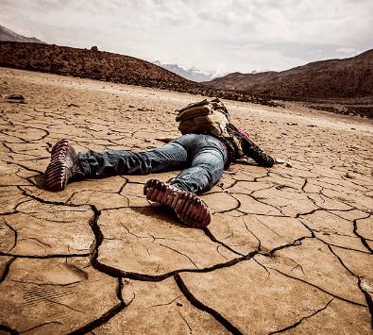
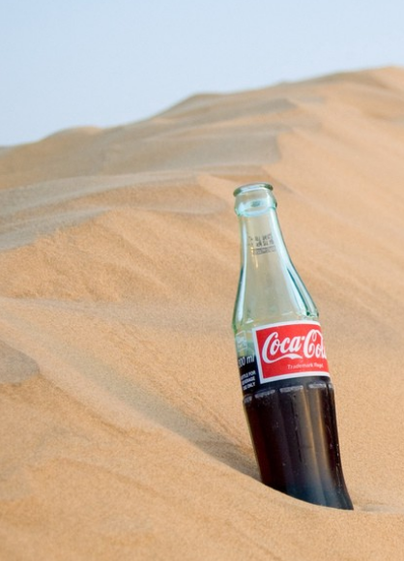
Notes:
ועכשיו, אנקדוטה קטנה מעולם השיווק.
אי שם בשנות ה60 חברת קוקה קולה התחילה להתעניין בשוק הישראלי , ושלחה אלינו את איש המכירות המבריק שלה שישיק אצלנו את הזהב השחור. איש המכירות המבריק שמכר מאות אלפי בקבוקי קולה ברחבי העולם, חוזר מאוכזב מישראל לביתו בארה"ב. המנכ"ל מזמן אותו אליו לשיחה ושואל - "למה לא הצלחת לשווק את המוצר לקהל הישראלי?" איש המכירות הסביר, " כשהוצבתי שם, הייתי בטוח שאני הולך למכור המון. אך הייתה לי בעיה. לא ידעתי איך לדבר עברית, אז תכננתי להעביר את המסר באמצעות שלושה פוסטרים." הפוסטר הראשון: בחור שוכב באמצע מדבר לוהט, מותש ומיובש לחלוטין. הפוסטר השני: הבחור שותה קוקה קולה. הפוסטר השלישי: הבחור שלנו עכשיו רענן לחלוטין. הפוסטרים האלה נפרשו בכל הארץ.
"נשמע נהדר! זה היה צריך לעבוד!" אמר המנכ"ל.
"ברור שזה צריך היה לעבוד!" אמר איש המכירות. "רק שאף אחד לא אמר לי שהם קוראים מימין לשמאל!!" מי יודע להגיד לי מה השיעור הראשון שלמד על בשרו איש המכירות של קוקה קולה?

Slide 4
שיעור מס' 1
קהל יעד קהל יעד קהל יעד קהל יעד
קהל יעד קהל יעד קהל יעד קהל יעד
קהל יעד קהל יעד קהל יעד קהל יעד
קהל יעד קהל יעד קהל יעד קהל יעד
קהל יעד קהל יעד קהל יעד קהל יעד
קהל יעד קהל יעד קהל יעד קהל יעד
Notes:
קהל יעד!
לא משנה אם אתם מוכרים קולה או אירוע ארוחת בוקר חלת-בייגל ישראלי בקמפוס – אחד הדברים החשובים ביותר פעולה שיווקית היא ההתאמה לקהל היעד.
מבחינתכם יכול להיות שחלת בייגל זה ה-דבר ואיך יכול להיות שלא חשבו על זה קודם, הלכתם, קניתם תיבול אברית'ינג בייגל, התחלתם להתפיח את קוביית השמרית שהבאתם קפואה מהביקור מולדת האחרון שייצא בדיוק כמו בארץ, אבל – ביג נונו – 80% מהסטודנטים היהודים בקמפוס שלכם לא מתקרבים לגלוטן. מה עכשיו?
לפני שאתם יוצאים לתכנון פעילות או אירוע, יש לוודא שאתם יודעים– איפה נמצא קהל היעד שלכם ומה מעניין אותו, לא פחות מה לא מעניין אותו, ולא יזיק ללמוד קצת על המתחרים, אם ישנם.

Slide 5
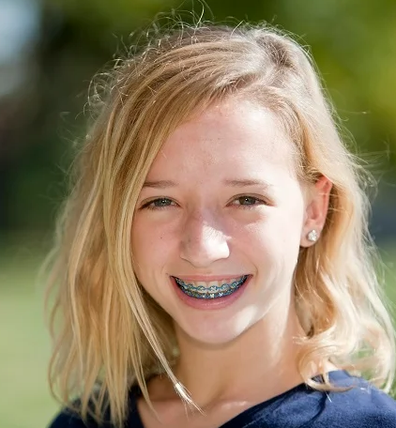
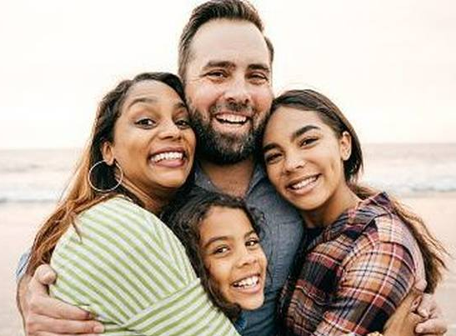
למי?
Notes:
כשאתם נוחתים ביעד השליחות שלכם ומתחילים לתכנן את האירועים ותוכנית העבודה – הדבר הראשון שאתם צריכים לשאול את עצמכם הוא: מי קהל היעד שלי? למי אני פונה? מה הוא אוהב? מה הוא רוצה? מה האתגרים שלו והחסמים בקשר שלו איתי? ממש להיכנס לראש של האוכלוסיות שאתם הולכים לעבוד איתן ולהסתכל על תכנית העבודה שלכם בעיניים של הלקוח שלכם – הילד, הנער, הסטודנטית, המשפחה או המבוגרים. מי יכול לתת דוגמא לקהלי יעד שהוא הולך לעבוד איתם?

Slide 6
למי?
שאלות לשאול אודות קהל היעד: 1. מי הלקוח שלי? (יכול להיות יותר מאחד) 2. על איזה צורך של הלקוח אני נותן מענה? (לנסח 3 בעיות שיכולות להיות לו בסטטוס שלו בחיים) מה הפתרון שאני מציע לבעיה שלו? 3. איפה אני מוצא את הלקוח שלי? 4. איך הלקוח יישמע עליי? 5. מה התועלת שהלקוח מקבל ממני?
Notes:
הסטודנט – איזה בעיות יכולות להיות לו? איזה פתרון יכול להיות לזה? איך הוא יישמע על הפתרון הזה? איזה תועלת זה ייתן לו?

Slide 7
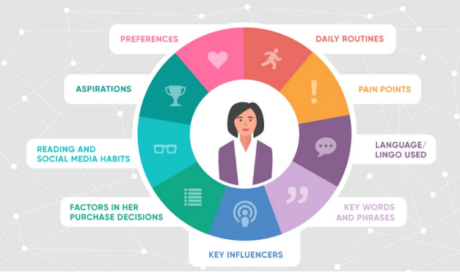
למי?
Notes:
מודל טוב לזה הוא

Slide 8
למי?
Notes:
הגדירו פרסונות שונות העשויות למצוא ערך בהצעה שלכם התייחסו לאתגרים, השאיפות והמוטיבציה המניעה את הפרסונה התייחסו למאפיינים סוציו דמוגרפיים ואישיותיים, הרגלי פנאי ומה הם אוהבים לעשות ככל שתתעמקו בהבנת קהל היעד כך תצליחו להגיע לתובנה משמעותית ובעלת ערך לגבי הצעת הערך שלכם, ואיפה נק' הממשק שאיתן כדאי לעבוד

Slide 9
מה?
1. מה אני רוצה להשיג? מה המטרה שלי? 2. מהי הצעת הערך הייחודית שאני מביא?
3. מה אני משווק? מהו השירות? מה יתרונותיו ותכונותיו הרלוונטיות לקהל המטרה? מהו הערך הייחודי?
4. הצעת הערך מתבססת על מה שאנו מכנים "פיצוח": הגדרת DNA ייחודי ל"שירות" שהשליח/ה עושים עבור הקהילה. 5. מדובר ב"הבטחה מוצרית". להגדיר משהו עמוק יותר מתזכורת על היותכם.ן שליחים בקהילה; להדגיש את התרומה.
5. איזה פעילויות אני מודד ומה מדדי ההצלחה שלי? (KPI’s)
Fall in love with the problem, not the solution
Notes:
והדבר השני – מה אני רוצה להשיג? מה המטרה שלי? מה יוגדר מבחינתי הצלחה בתפקיד – האם היא כמותית? האם היא איכותנית? 1. מה אני רוצה להשיג? מה המטרה שלי? 2. מהי הצעת הערך הייחודית שאני מביא?
3. מה אנחנו משווקים / חושפים? מהו השירות? מה יתרונותיו ותכונותיו הרלוונטיים לקהל המטרה? מהו הערך הייחודי?
הצעת הערך מתבססת על מה שאנו מכנים "פיצוח": הגדרת DNA ייחודי ל"שירות" שהשליח/ה עושים עבור הקהילה.
מדובר ב"הבטחה מוצרית". להגדיר משהו עמוק יותר מתזכורת על היותכם.ן שליחים בקהילה; להדגיש את התרומה.
ה'תרומה' הזו המוצעת לקהילה באופן מקוון, יכולה ללוות באופן גורף את הכלים השיווקיים איתם נפעל, ולסייע לנו להגדיל שיעורי תגובה. הניסיון מראה שככל שההצעה שלנו רלוונטית יותר לקהל היעד (בהקשר בו הוא נמצא, וגם באופן כללי בהתאם לערכים ולצרכים האישיים שלו) – התועלת השיווקית לאורך זמן תהיה גבוהה יותר.
Fall in love with the problem, not the solution

Slide 10
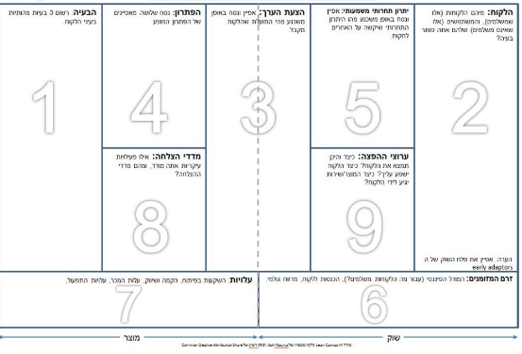
Lean Business Canvas Model
Notes:
מודל טוב שעושה סדר הוא הלין ביזנס קנבס מודל

Slide 11
אז איך עושים את זה? רשתות וקהלים
Notes:
הגדרתם יעדים, חקרתם את קהל היעד שלכם –אתם יודעים בדיוק איזה פתרון אתם מציעים לו לבעיה, ואיך אתם מחברים את זה למטרת העל שלכם – מה עושים עכשיו?

Slide 12
כיצד?
הרשת החברתית הגדולה ביותר
בוגרת יותר ( 25 ומעלה )
אינסטגרם מחזיקה בעוקבים משני הדורות – מילניאלס ודור ה-Z
רילז מייצרים את המעורבות הגדולה ביותר – סרטוני וידאו קצרים
Notes:
אחרי שבנינו את הפרסונות שמהוות את קהל היעד שלנו, אנחנו פונים לערוצי ההפצה בהם הן נמצאות, ומייצרים קמפיינים נקודתיים שיתמכו בכל מטרה והצעת ערך שלנו ע"י יצירת תוכן רלוונטי והפצתו בערוצים שהקהל שלנו נמצא בהם. הנה כמה נתונים על נתוני השימוש והדמוגרפיות של כל פלטפורמה Takeaways from Facebook demographics for 2023
Facebook still remains the largest social platform among consumers and marketers.
Case in point: Facebook accounts for the bulk of Meta’s ad revenue versus Instagram (58% to 41.5% of $121.9 billion).
Still, time spent on Facebook continues to fall as overall social media usage grows.
Following 2022’s social media demographic data, younger users continue to flock to TikTok and Snapchat.
Takeaways from Instagram demographics for 2023
The platform’s growth remains steady after experiencing a boom period in recent years.
Instagram saw a small (but notable) flip in its age demographics. The platform boasts a slightly larger percentage of Gen Z users versus Millennials.
As far as social media age demographics go, Instagram maintains a firm hold on both generations — these groups make up roughly two-thirds of their base.
Losing its status as the “hip” social network to TikTok, the platform doubled down on Reels. Emphasis on short-form video seems to be paying off. In fact, Reels reportedly drive the most engagement on the platform.
Recent Instagram stats signal the platform’s shift to becoming an ecommerce hub. However, the app is still figuring things out as it revamps its social shopping features.

Slide 13
כיצד?
הרשת החברתית הצומחת ביותר, הכי הרבה זמן מסך
עבודה עם משפיענים
הרשת מתבגרת כדי להתאים עצמה למפרסמים וצרכים עסקיים
קהל משכיל יותר
מקום ליצירת דיון ושיתוף תוכן אקטואלי
Notes:
אחרי שבנינו את הפרסונות שמהוות את קהל היעד שלנו, אנחנו פונים לערוצי ההפצה בהם הן נמצאות. הנה כמה נתונים על נתוני השימוש והדמוגרפיות של כל פלטפורמה Takeaways from TikTok demographics for 2023
TikTok’s popularity and growth remain unprecedented. There are over 150 million active users on TikTok in the United States alone.
Not only is TikTok’s user base booming but also its daily activity. TikTok boasts the highest average time spent per day of any network.
The fact that the platform’s gender demographics are leveling out is also notable. Last year, the split was 61% female and 39% male. This signals TikTok’s status as a staple social app among the population at large.
As more and more brands get on board, we’re seeing influencers do the same.
TikTok is ramping up and “maturing” to meet the needs of its business-minded users. New features include more advanced ads and CRM integrations. Twitter’s usage and growth have remained fairly consistent year-to-year.
It remains to be seen how the recent shake-up in Twitter’s leadership will impact the app long-term. The same goes for features like Twitter Blue and the platform’s ads.
Some reports note a spike in activity while others note a migration away from the app.
One-third of Twitter users are college-educated and make more than $75K annually, highlighting the platform’s highly-educated and high-earning base.
Twitter’s status as a place to discuss events and gather breaking news make it a prime place to share content and drive discussions.

Slide 14
כיצד?
קהל צעיר – דור הZ
מקום להתעדכן בטרנדים
סקאלה רחבה של גילאים
צריכת תוכן בידורית
- Youtube shorts
Notes:
אחרי שבנינו את הפרסונות שמהוות את קהל היעד שלנו, אנחנו פונים לערוצי ההפצה בהם הן נמצאות. הנה כמה נתונים על נתוני השימוש והדמוגרפיות של כל פלטפורמה Takeaways from YouTube demographics for 2023
YouTube’s popularity among younger users highlights the ongoing, long-term shift toward video content.
The growth of YouTube Shorts is notable as the platform looks to tap into the power of short-form video.
Marketers note that YouTube is still a sort of land of opportunity advertising-wise. The platform’s ad revenue held steady from where it was last year as it approaches $30 billion annually.
This revenue growth signals not only the platform’s influence as a social network but also as a go-to streaming service.
Still, the majority of users claim to use YouTube for entertainment rather than to find brands and products. Brands still have a lot of work to do on the platform, finding a balance between entertainment and advertising. Takeaways from Snapchat demographics for 2023
Although Snapchat may not be the most talked-about or “trendy” network anecdotally, the platform saw growth in 2022.
Snapchat is still huge with the younger crowd, although it recently lost its top spot as teenagers’ go-to network. The platform continuously emphasizes its popularity with Gen Z.
Even if you aren’t active on Snapchat, it’s a prime place for trendspotting and learning what younger consumers want.
With Snapchat’s steady growth in revenue, the platform isn’t going anywhere.

Slide 15
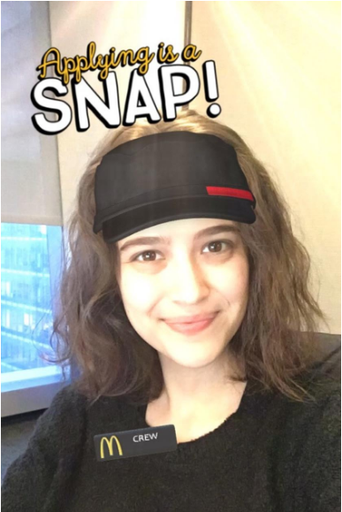
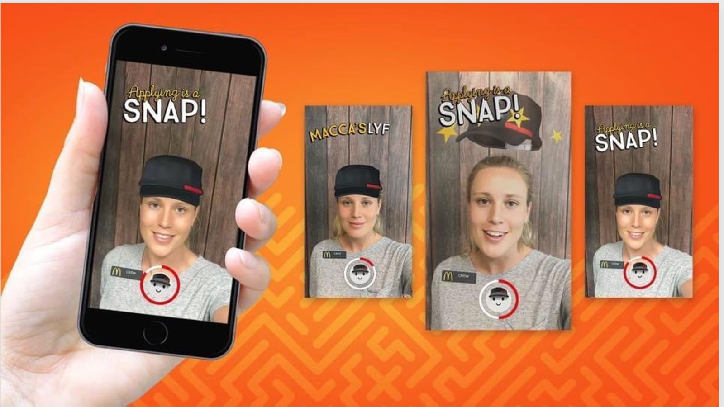
איפה אפי?!
Notes:
הנה דוגמא טובה לשימוש נכון בפלטפורמה עבור מטרה וקהל יעד מוגדר, שהשיקו באייץ' אר של מקדונלדס אוסטרליה.
העובדים של מקדונלדס כידוע הם חבר'ה צעירים, בד"כ תיכוניסטים או סטודנטים שעובדים תוך כדי הלימודים או בחופשים. באיזשהו שלב מקדונלדס אוסטרליה התחילו להתקשות לגייס כוח אדם בערוצים הקלאסיים בהם פעלו עד עתה, חשבו חשבו, בדקו, הכירו, והבינו שהם צריכים להרים קמפיין איפה שקהל היעד שלהם נמצא – באותה תקופה, זה היה הסנאפצ'אט.
מקדונלדס הזמינו מילניאלס להגיש קורות חיים לעבודה בסנאפ של 10 שניות דרך הסנאפטצט. מנהל הקריאטיב הסביר שב 10 שניות אפשר לקלוט את הטיפוס שנמצא מולך כמובן שזה לא מסתיים בעשר שניות ויש לינק לשליחת קורות חיים בשלב הבא. זו דוגמא טובה של הבנת קהל היעד ודיבור בשפה שלו. https://digitalagencynetwork.com/can-apply-work-mcdonalds-viasnaplication-snapchat-application/

Slide 16
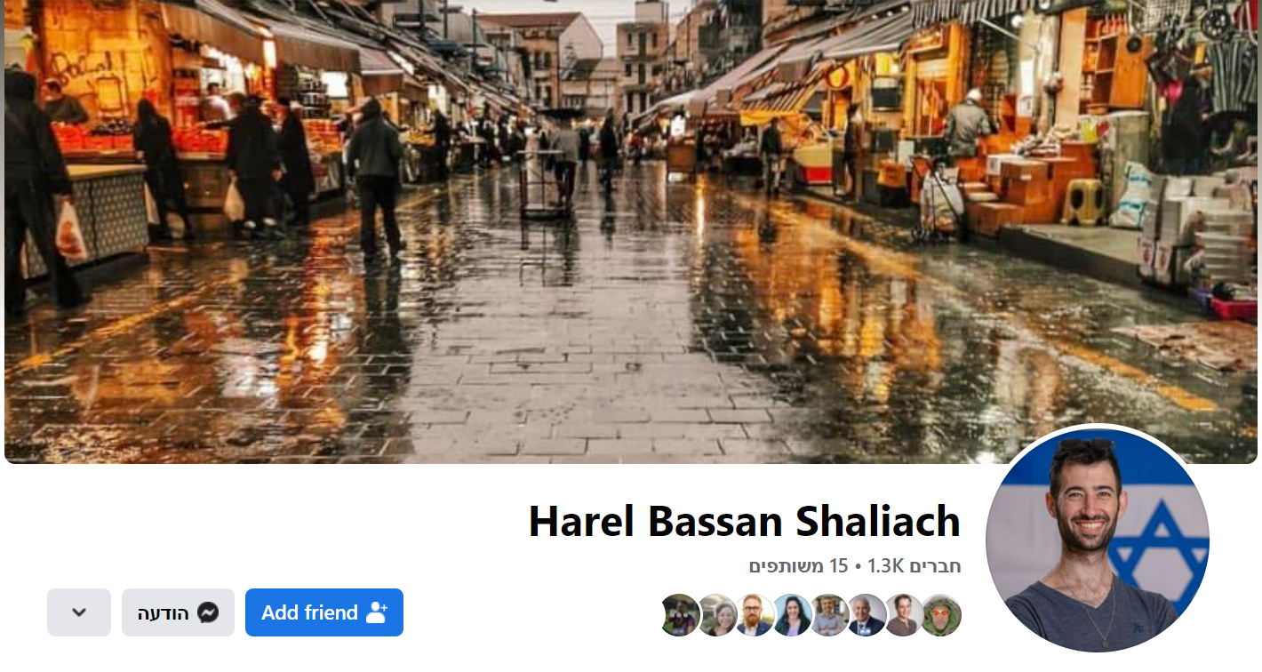
כיצד?
צעד ראשון – איתור הפלטפורמות הרלוונטיות לקהל שלי
פתיחת פרופיל שליח.ה –ייצוגי, רשמי, לעלות שם תוכן שמייצג את העבודה שלכם בשליחות, לא תוכן אישי. לבדוק אם כבר קיים חשבון מהשליח.ה הקודם
יצירת גאנט תוכן והעלאת תכנים בהתאם להצעת הערך הייחודית שלכם, בפינות קבועות ומתעדכנות – פינת המילה העברית השבועית, סלנג, אקטואליה, מקום בארץ לקראת שבת – כל רעיון שמתאים למה שהקהל שלכם מתעניין בו ומחפש
Notes:
איכות התוכן שתייצרו תשפיע על שיעורי ההצלחה שלו, ההפצה והעניין שהוא יעורר.
רצוי מאד לא לפרסם תכנים צפויים, נדושים או חסרי ערך ממשי.
יהיה עליכם להשקיע לא מעט בניסוח ובעיקר במציאת רעיונות לתכנים המעניינים את הקהל שלכם, שיהיה להם פוטנציאל להניע אנשים להפיץ הלאה, ושיעוררו אמון.
שימו לב: להיות רלוונטי אינו מספיק. צריך לזכור את הצעת הערך הייחודית אליה עלינו לשאוף.
עוד בנושא אמון: מומלץ לא לפרסם תכנים פרסומיים או להפוך את הנכס הדיגיטלי ללוח מודעות. קהל הקוראים אינו תמים, והתוצאה של פעילות כזו עלולה להזיק יותר מאשר החשיפה תועיל. כאמור לעיל, את ההבטחה המוצרית שלכם יש לקיים, אחרת כל המהלכים היפים שעשיתם אינם שווים הרבה.

Slide 17
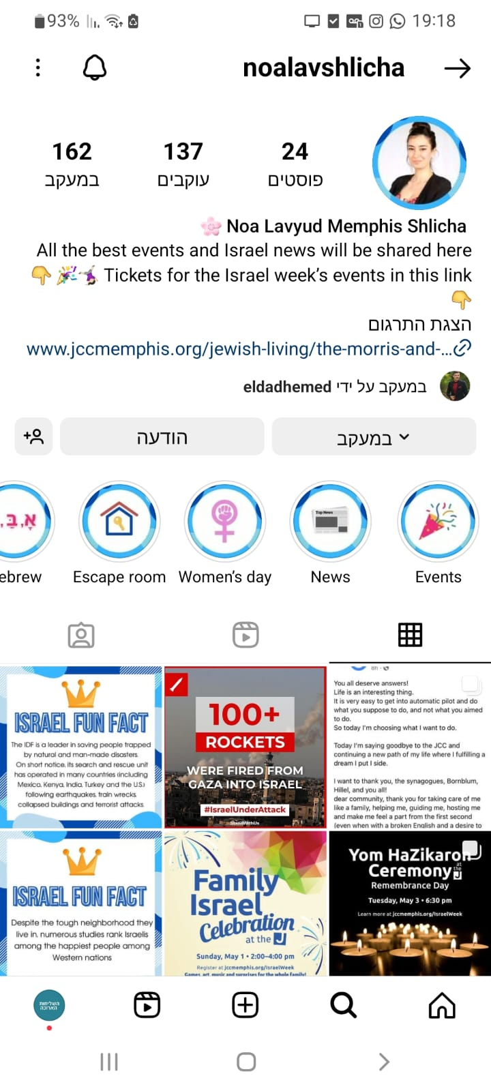
כיצד?
להבין מי "מובילי דעת הקהל" בקהילה/בקמפוס ולהזמין אותם לעקוב אחרי הדפים שלכם. לצלם אותם לאחת הפינות שלכם ולתייג לתייג לתייג את חברי הקהילה בתכנים הרלוונטיים
למתג את העמוד – היילייטס ממותגים, מסגרת קבועה לכל פינה / עיצוב שתעלו
לייצר תוכן רלוונטי, מעניין, כנה - איכות התוכן שתייצרו תשפיע על שיעורי ההצלחה שלו, ההפצה והעניין שהוא יעורר.
רצוי מאד לא לפרסם תכנים צפויים, נדושים או חסרי ערך ממשי.
שימו לב: להיות רלוונטי אינו מספיק. צריך לזכור את הצעת הערך הייחודית אליה עלינו לשאוף.
עוד בנושא אמון: מומלץ לא לפרסם תכנים פרסומיים או להפוך את הנכס הדיגיטלי ללוח מודעות. קהל הקוראים אינו תמים, והתוצאה של פעילות כזו עלולה להזיק יותר מאשר החשיפה תועיל. כאמור לעיל, את ההבטחה המוצרית שלכם יש לקיים, אחרת כל המהלכים היפים שעשיתם אינם שווים הרבה.
Notes:
אנשים אוהבים לראות את עצמם, בעיקר בצילום או במידע מחמיא, ולשתף בערוצי הסושיאל שלהם. זה כלי חזק – זכרו והשתמשו!

Slide 18
כיצד? Z
Notes:
אנשים אוהבים לראות את עצמם, בעיקר בצילום או במידע מחמיא, ולשתף בערוצי הסושיאל שלהם. זה כלי חזק – זכרו והשתמשו!

Slide 19
כיצד? Z
תוכן ויזואלי שתופס את העין: סרטונים קצרים, אפקטים ויזואליים, מוזיקה (טיקטוק)
מסרים קצרים וחדים בויזו'אל (תמונה, סטורי)
תוכן אינטראקטיבי – סקרים, כפתורים, שאלות
משפיענים – שיווק דרך "חברים"
FOMO – סטוריז, רילז מיידיים ועקביים מהשטח
חוש הומור ואותנטיות
Notes:
אנשים אוהבים לראות את עצמם, בעיקר בצילום או במידע מחמיא, ולשתף בערוצי הסושיאל שלהם. זה כלי חזק – זכרו והשתמשו!

Slide 20
מה הבעיה היום?
Notes:
אנשים אוהבים לראות את עצמם, בעיקר בצילום או במידע מחמיא, ולשתף בערוצי הסושיאל שלהם. זה כלי חזק – זכרו והשתמשו!

Slide 21
והפתרון?
https://www.youtube.com/watch?v=4f3VHbNUejs
Notes:
אנשים אוהבים לראות את עצמם, בעיקר בצילום או במידע מחמיא, ולשתף בערוצי הסושיאל שלהם. זה כלי חזק – זכרו והשתמשו!

Slide 22
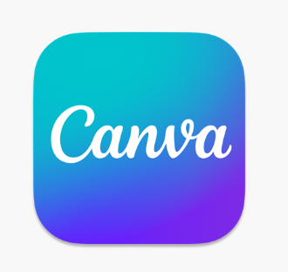
אפליקציות ואתרים שימושיים
Notes:
VSCO, formerly known as VSCO Cam, is a photography mobile app for iOS and Android devices. The app was created by Joel Flory and Greg Lutze. The VSCO app allows users to capture photos in the app and edit them, using preset filters and editing tools
https://instories.com/
https://www.youtube.com/watch?v=T8isTMvMBAE
https://www.canva.com/
Photoleap by Lightricks
http://www.gpo.gov.il/ אוסף התצלומים הלאומי
http://www.zionistarchives.org.il/pages/default.aspx
הארכיון הציוני

Slide 23
ולא לשכוח!
>> Vickyb@wzo.org.il >> לתייג @ Hayechida ו- @Hasochnutבסושיאל
>>לעקוב אחרינו
>> לספר לנו על פעילויות שאתם מובילים
>> לשתף את התכנים ולהמליץ לחברים ☺

Slide 24
עכשיו אתם
Notes:
1. קהל יעד
2. לא משאירים מקום לפרשנות מנסחים בצורה ברורה ופשוטה שיהיה קל להבין לייצר עניין לקהל כדי להשאיר אותו איתי בתוך כל רעשי הרקע

